Slide 1
Ceph 数据故障处理
TAM – Technical Account Manager
(中文) 大客户技术经理
2025.5.23
Ceph TAM
史琪
qshi@redhat.com

Slide 2
1，引言
2，数据故障的类型
3，Ceph 数据故障标签
4，Ceph数据故障的处理方式

Slide 3
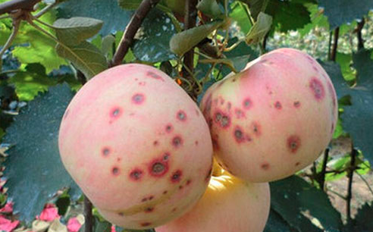
苹果上的疤痕
苹果上有疤痕怎么吃？
A，直接把苹果扔掉
B，把带疤痕的一面削掉
C，用菜刀把疤痕剃掉
D，用镊子把疤痕夹掉

Slide 4
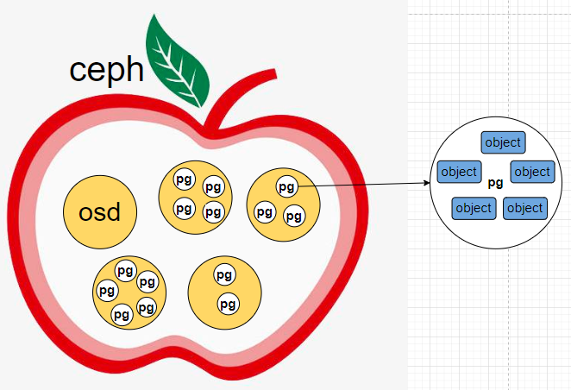
Ceph的数据组织
Ceph ≈ 1 PB
Osd ≈ 2~6 TB
Pg ≈ 1~20 GB
Object ≈ 1~4 MB

Slide 5
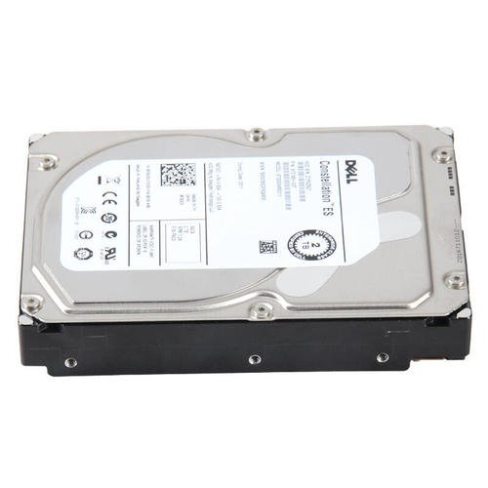


修复Ceph数据故障的原则
抓大放小原则。
对应Ceph集群依次为，修复硬盘（osd）🡪修复pg->修复对象
硬盘/osd
目录/pg
文件/object
硬盘/osd
object
PG1
PG2
PG3

Slide 6


数据故障的类型
副本降级
meta
meta
1，三副本数据降级为两副本或者一副本
2，三副本数据不一致
3，三副本数据都没有了
4，数据错位
5，元数据恢复异常
data
data
数据不一致
meta
meta
meta
data
data
data
正常数据
meta
meta
meta
三副本丢失
data
data
data
meta
meta
meta
data
data
data

Slide 7
数据故障的类型
1，三副本数据降级为两副本或者一副本
2，三副本数据不一致
3，三副本数据都没有了
4，数据错位
5，元数据恢复异常
数据错位
crush
正常数据
元数据无法恢复
meta
meta
meta
data
data
data
meta
meta
meta
data
data
data

Slide 8
Ceph数据故障标签
Osd级别故障
Osd down #Osd不能正常启动
Pg级别故障
Pg active # Pg状态正常，能接受客户端的请求
Pg clean # Pg内数据饱满，满副本数
Pg inconsistent # Pg三副本中，有数据和其他副本不一致
Pg incomplete # Pg 元数据由于缺失无法恢复
Pg stale # Pg状态没有被任何OSD更新，很可能存储这个pg的osd都挂掉了
Pg undersized / degraded # Pg的副本数小于规定副本数
Object 级别故障
Object unfound # 对象级别的三副本丢失
Object misplace # 对象错位，需要重新归位

Slide 9
附录1--osd异常处理
Osd map出错，Osd不能启动
常见原因
机器掉电，Osdmap破坏或丢失
解决方案
在ceph集群找到对应版本的osdmap，并导入丢失osdmap的osd。
最佳建议
osdmap备份
导出导入osdmap命令
ceph-objectstore-tool --data-path /var/lib/ceph/osd/ceph-4/ --type bluestore --op get-osdmap --epoch 48 --file 1.txt
ceph-objectstore-tool --data-path /var/lib/ceph/osd/ceph-4/ --type bluestore --op set-osdmap --epoch 48 --file 1.txt

Slide 10
附录2--pg inconsistent 处理
常见原因
磁盘跳变，误操作，造成的三副本数据不一致
发现机制
通过ceph scrub 扫描三副本发现
ceph pg deep-scrub {pgid}
修复原理
根据权威副本来修复其他副本
修复操作
ceph pg repair {pgid}

Slide 11
附录3--Pg incomplete处理
常见原因
环境有多个机器同时坏盘或者掉电，导致了三副本元数据都缺失，不足以恢复成一个完全的pg元数据
修复原理
拉起这个pg所含数据的所有osd，尽量保证pg数据足够的充分。 如果所在osd不能全部拉起，则 在query相关osd上找到该pg最多的那份数据导入主osd。
相关命令
ceph pg 1.4 query > 1.4query
ceph pg dump|grep incom > pgincom.info
#拉起能启动的osd，剃掉不能启动的osd
ceph-objectstore-tool --data-path /var/lib/ceph/osd/ceph-8/ --type bluestore --pgid 17.es1 --op export --file /mnt/test.obj
ceph-objectstore-tool --data-path /var/lib/ceph/osd/ceph-8/ --type bluestore --pgid 17.es1 --op remove
ceph-objectstore-tool --data-path /var/lib/ceph/osd/ceph-8/ --type bluestore --pgid 17.es1 --op import --file /mnt/test.obj
ceph-objectstore-tool --data-path /var/lib/ceph/osd/ceph-8/ --type bluestore --pgid 17.es1 --op mark-complete

Slide 12
附录4—pg stale处理
常见原因
Pg所在的osd全部down了
修复原理
尽量拉起pg所在的一个osd，保证有1个副本存在。
如果pg所在的osd不能拉起。 从down的osd里提取出pg数据，导入到正常osd中。
相关命令
ceph-objectstore-tool --data-path /var/lib/ceph/osd/ceph-8/ --type bluestore --pgid 17.es1 --op export --file /mnt/test.obj
ceph force_create_pg 17.es1
ceph pg dump | grep 17.es1
ceph-objectstore-tool --data-path /var/lib/ceph/osd/ceph-x/ --type bluestore --pgid 17.es1 --op import --file /mnt/test.obj

Slide 13
附录6—object unfound处理
常见原因
掉电，误操作，导致部分三副本对象丢失。
修复原理
把down的osd启动，不能启动的踢出集群
丢失的对象回滚到旧版本，或者直接标记为对象丢失
相关命令
ceph pg 4.210 query
ceph pg 4.210 mark_unfound_lost revert
ceph pg 4.210 mark_unfound_lost delete

Slide 14
附录7—object misplace处理
对象错位，这是一种正常的数据恢复状态
但是如果错位的对象数，没有随着数据恢复变少，错位对象数一直保持不变，那很大可能是数据迁移恢复的过程hang了。
修复原理
重启对象所在的osd，让osd的修复进程重新开始
相关命令
systemctl restart ceph-osd@{id}

Slide 15
Thank you
Red Hat is the world’s leading provider of enterprise open source software solutions. Award-winning support, training, and consulting services make Red Hat a trusted adviser to the Fortune 500.

